Slide 1

MÜHENDİSLİK FAKÜLTESİ
BİLGİSAYAR MÜHENDİSLİĞİ
ELEKTRONİK VE UYGULAMALARI
TRANSİSTÖRLER

Slide 2
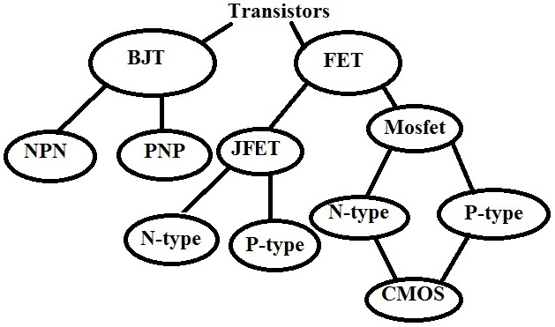
TRANSİSTÖR
Akım ya da gerilim kazancı veren (sinyal yükseltme işi yapan) yarı iletken bir elemandır.
  Giriş küçük akım ya da gerilim, çıkış yüksek akım ya da gerilim
  Anahtarlama elemanı
1947’den sonra elektron lambaları yerini transistörlere bırakmıştır.
Genellikle DC devrelerde kullanılır. Transistörün öncelikle DC olarak beslenmesi gerekir.

Slide 3
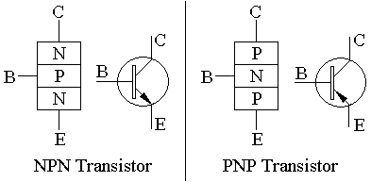
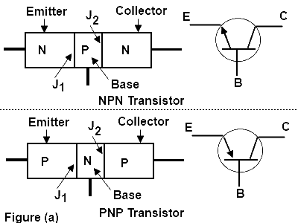
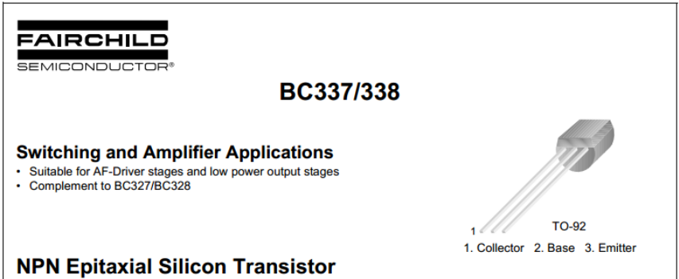
TRANSİSTÖR YAPISI VE SEMBOLÜ
Transistörün ortasındaki bölge (P ya da N) beyz bölgesi diğer bölgelere nazaran daha az katkı maddesi içerir ve daha dar bir bölgedir.
:transistör tipi, Emiter bacağı ve akımın yönü.

Slide 4
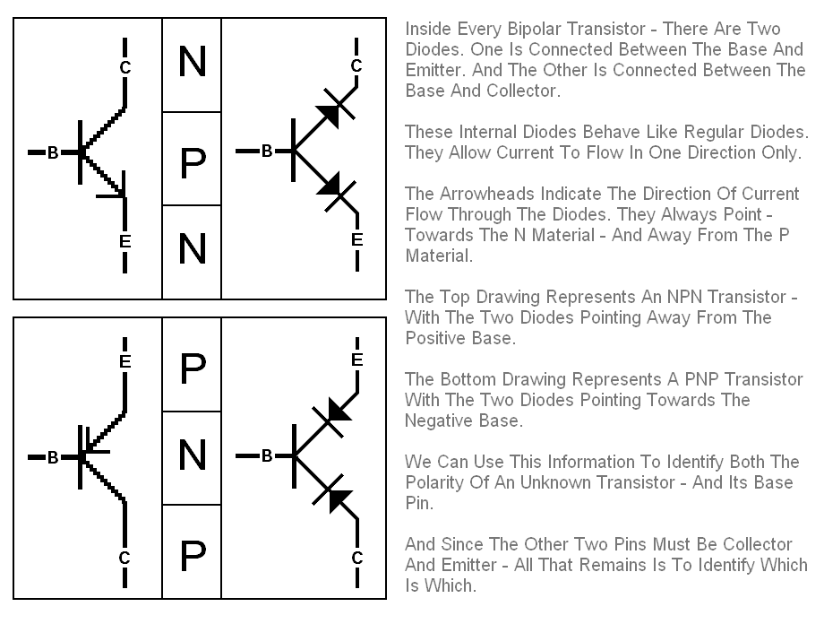
TRANSİSTÖR DİYOT YAPISI
Transistörün harici bir DC kaynakla PN birleşimlerinin her ikisinin de uygun bir şekilde polarmalandırılması gerekmektedir.

Slide 5
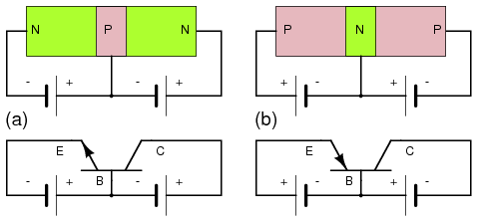
TRANSİSTÖRÜN POLARMALANDIRILMASI
BE (Base-Emitor) arası doğru polarma;
BC (Base- Collector) arası ters polarma olmalıdır. Buna transistörün polarmalandırılması denir.

Slide 6
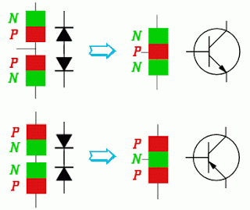
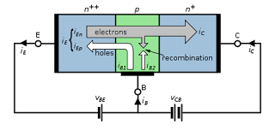
TRANSİSTÖR AKIM YÖNÜ
Collector akımı mA’ler düzeyinde iken, Base akımı mikro amperler seviyesindedir.

Slide 7
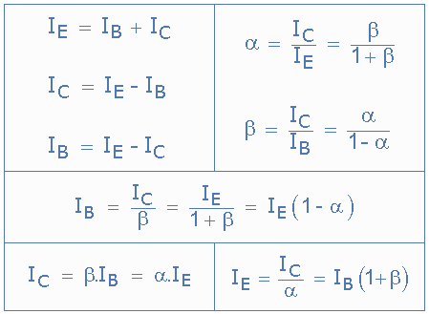
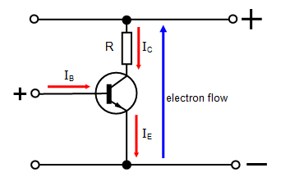
TRANSİSTÖRÜN AKIMLARI
Emitor, Collector ve Base akımları arasındaki ilişki :

Slide 8
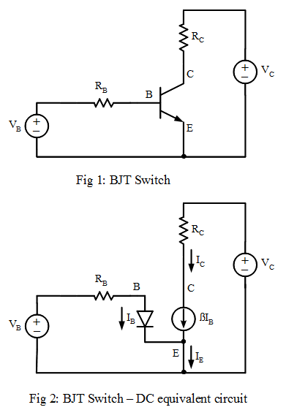
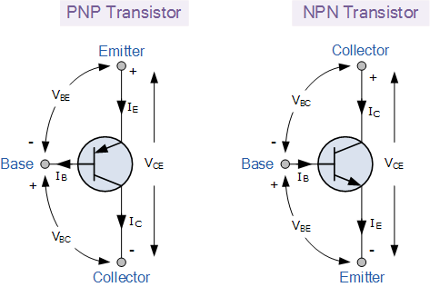
TRANSİSTÖRÜN GERİLİMLERİ ve DC MODEL
Emitor, Collector ve Base gerilimleri :
NPN

Slide 9
TRANSİSTÖRÜN DC ANALİZİ
Ohm kanunu ve Kirşof kanunlarından yola çıkarak, devrenin Dc analizi yapılabilir.
NPN

Slide 10
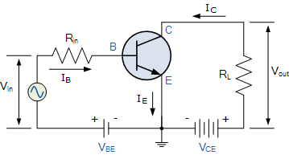
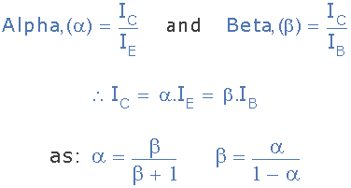
TRANSİSTÖR BAĞLANTILARI / ORTAK EMİTER BAĞLANTISI
PNP ve NPN transistörleri için en sık kullanılan bağlantı şeklidir.
Emiterin, hem giriş hem de çıkış uçlarında ortak olmasından dolayı, ortak emiterli devredir.
Giriş ve çıkış sinyalleri arasında 180 derece faz farkı vardır.
Ortak-emiter devrede giriş base-emiter (VBE) arasından uygulanırken çıkış collector– emiter arasından alınır;

Slide 11
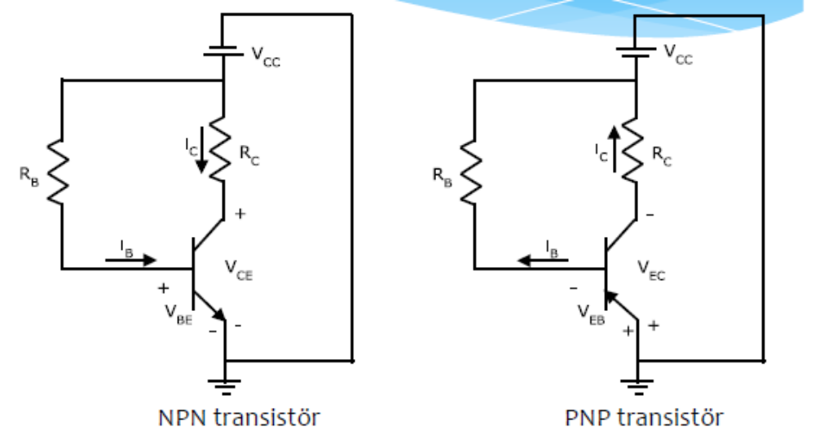
TRANSİSTÖR BAĞLANTILARI / ORTAK EMİTER BAĞLANTISI
Tek bir gerilim kaynağı ?

Slide 12
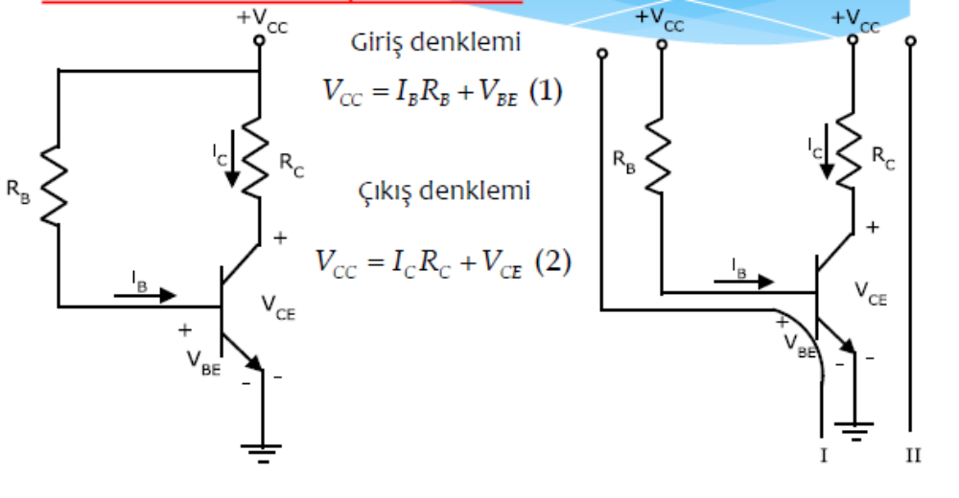
TRANSİSTÖR BAĞLANTILARI / ORTAK EMİTER BAĞLANTISI
Giriş ve çıkış denklemleri

Slide 13
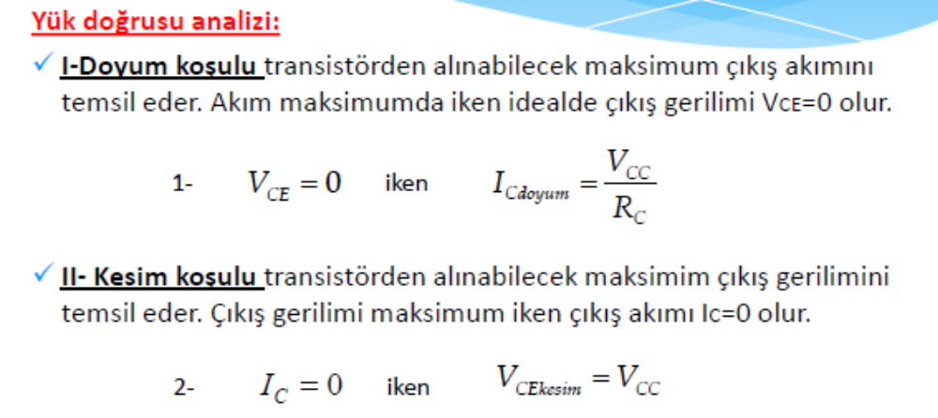
TRANSİSTÖR BAĞLANTILARI / ORTAK EMİTER BAĞLANTISI
Yük doğrusu analizi

Slide 14
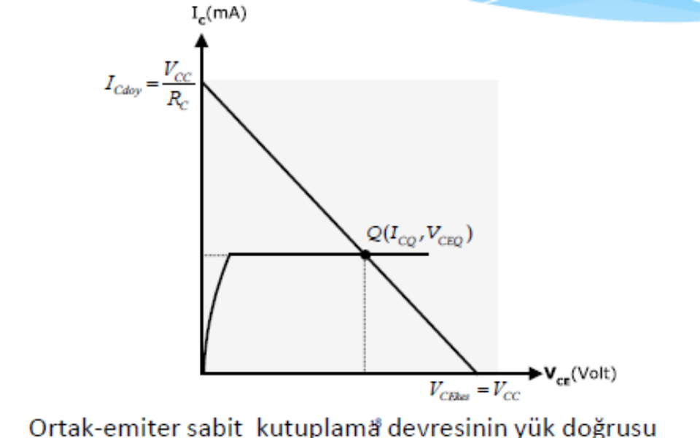
TRANSİSTÖR BAĞLANTILARI / ORTAK EMİTER BAĞLANTISI
Çalışma noktalarını bulmak için çıkış akımı ve çıkış gerilimleri hesaplanmalıdır.

Slide 15
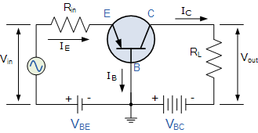
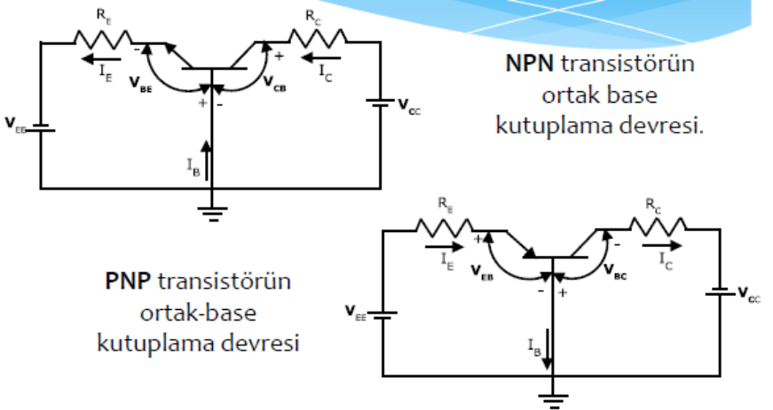

TRANSİSTÖR BAĞLANTILARI / ORTAK BEYZ BAĞLANTISI
Akım kazancı her zaman 1’den azdır.
Gerilim kazancı yüksektir.
Giriş ve çıkış sinyalleri aynı fazlıdır.
Giriş direnci çok küçük, çıkış direnci çok yüksektir.

Slide 16
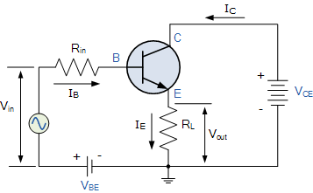
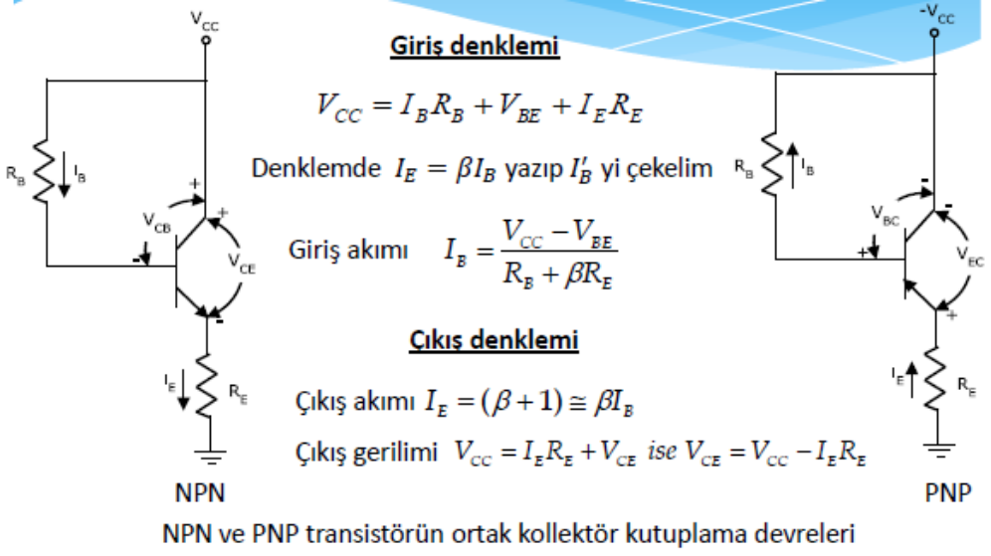
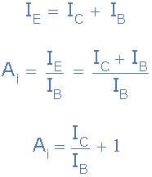
TRANSİSTÖR BAĞLANTILARI / ORTAK KOLLEKTÖR BAĞLANTISI
Giriş beyz ucundan, çıkış emiter direnci üzerinden alınmaktadır.
Gerilim kazancı her zaman 1’den küçüktür. Yaklaşık 1 alınabilir.
Giriş ve çıkış sinyalleri aynı fazlıdır.
Giriş direnci çok yüksek, çıkış direnci çok düşüktür.

Slide 17


TRANSİSTÖR BAĞLANTILARI
Hatırlatma :

Slide 18
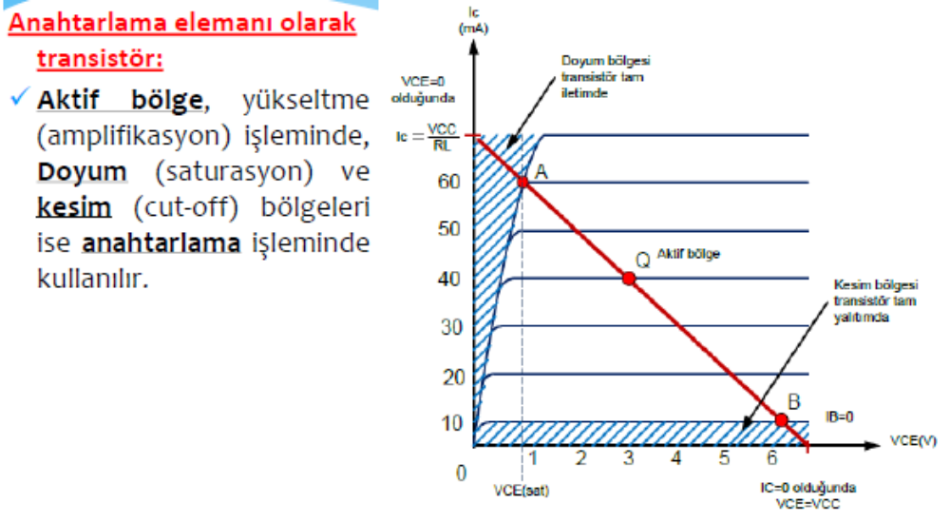
TRANSİSTÖR BAĞLANTILARI / ANAHTARLAMA
Transistörün ON ve OFF durumlarında çalıştırılmasına anahtarlama denir. Anahtarlama özünde transistörün evirici olarak çalışmasından başka bir şey değildir.
Transistörlerin 3 çalışma bölgesi vardır.

Slide 19
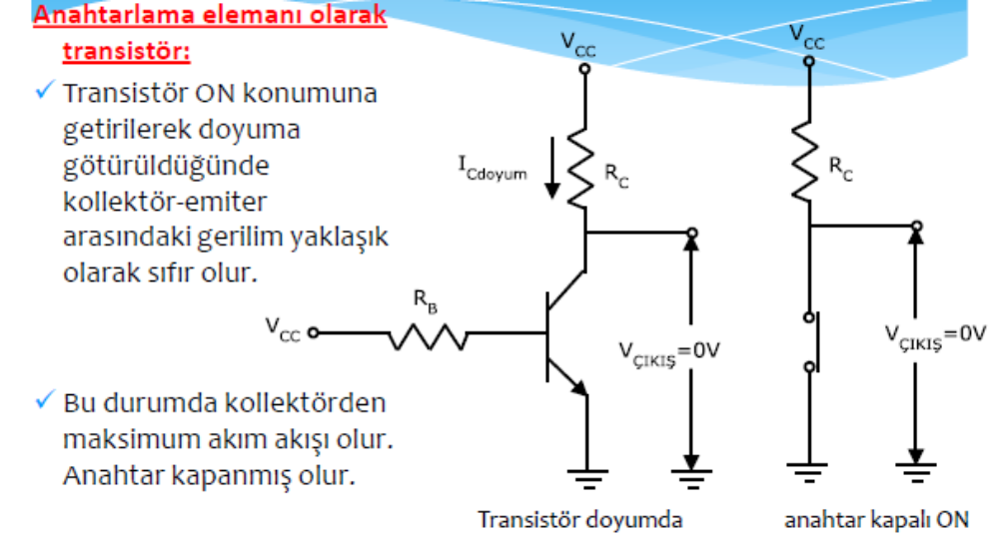
TRANSİSTÖR BAĞLANTILARI / ANAHTARLAMA
Transistörün ON ve OFF durumlarında çalıştırılmasına anahtarlama denir. Anahtarlama özünde transistörün evirici olarak çalışmasından başka bir şey değildir.
Transistörlerin 3 çalışma bölgesi vardır.

Slide 20
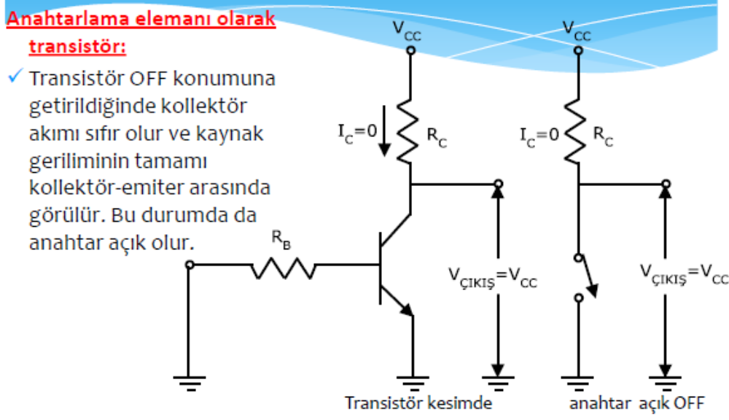
TRANSİSTÖR BAĞLANTILARI / ANAHTARLAMA
Transistörün ON ve OFF durumlarında çalıştırılmasına anahtarlama denir. Anahtarlama özünde transistörün evirici olarak çalışmasından başka bir şey değildir.
Transistörlerin 3 çalışma bölgesi vardır.

